Slide 1
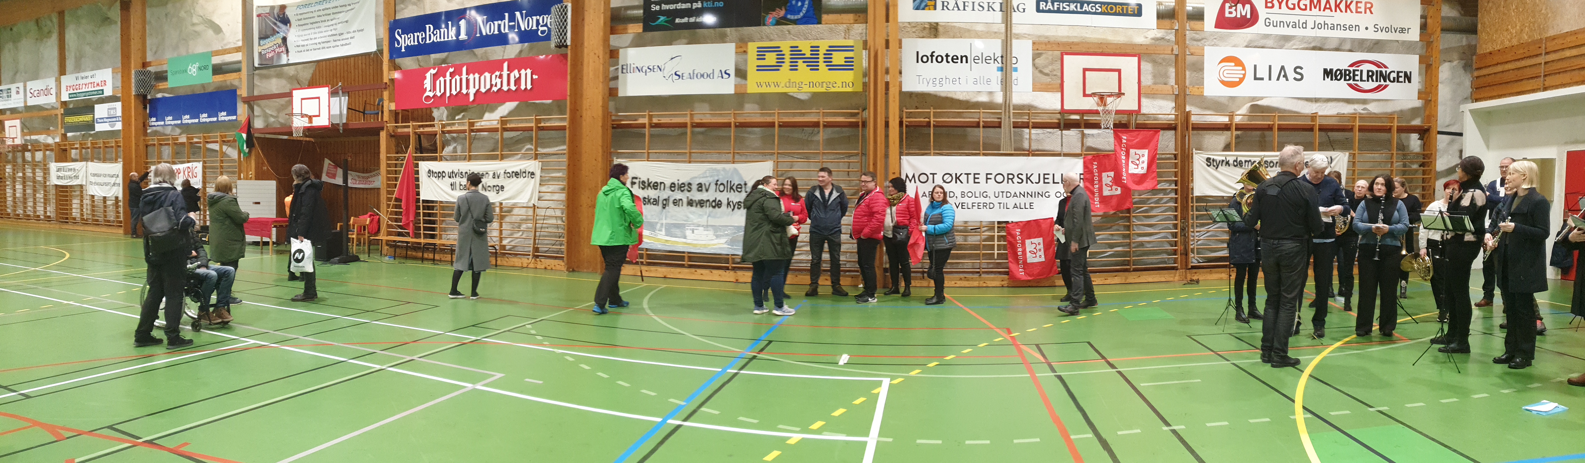
PGA været ble arrangementet for første gang flyttet til Våganhallen.
Bilde er fra tidlig start

Slide 2
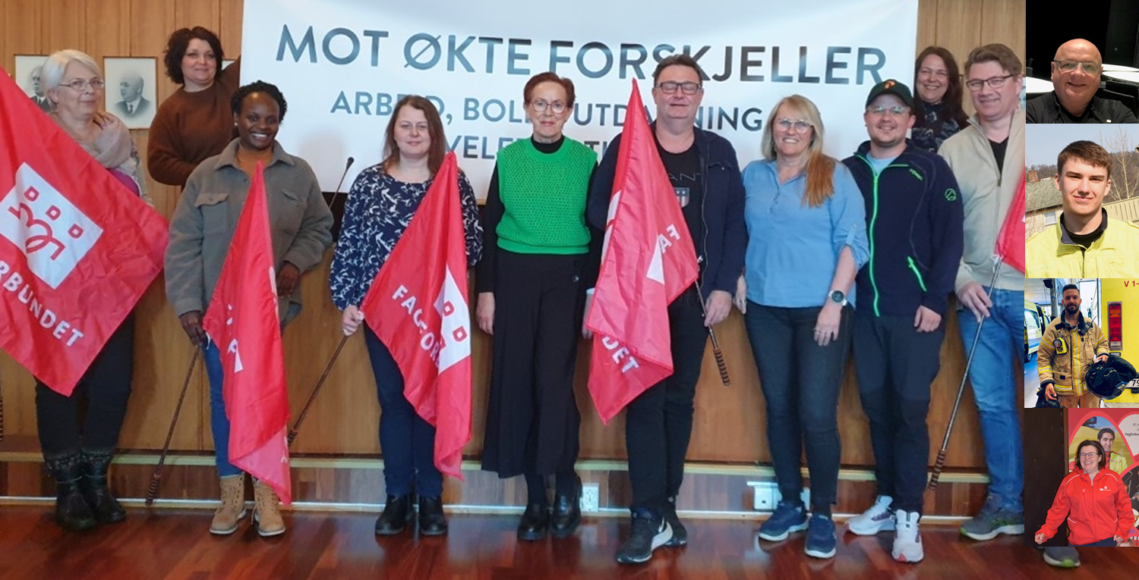
Styret Fagforbundet Vågan
Fra venstre
Kristin elvelund, opplæringsansvarlig
Reidun Elise Berg Hansen, nestleder
Faith Mwaambi, leder seksjon helse og sosial
Anita Olsen, 1. vara i styret
Audhild Bertinussen, pensjonisttillitsvalgt
Sture Nilsen, styremedlem
Marita Hendriksen Haugen, kasserer og fane2 ansvarlig
Christer Jakobsen, 3. vara til styret
Joan Krogstad, leder seksjon kontor og admistrasjon
Truls Bjarttun, 2. vara til styret
Lasse Nordby, leder
Andreas Høynes Årre, ungdom tillitsvalgt
René Skjønnås, leder seksjon samferdsel og teknisk
Tove Anne Aga, leder seksjon kirke kultur og oppvekst

Slide 3
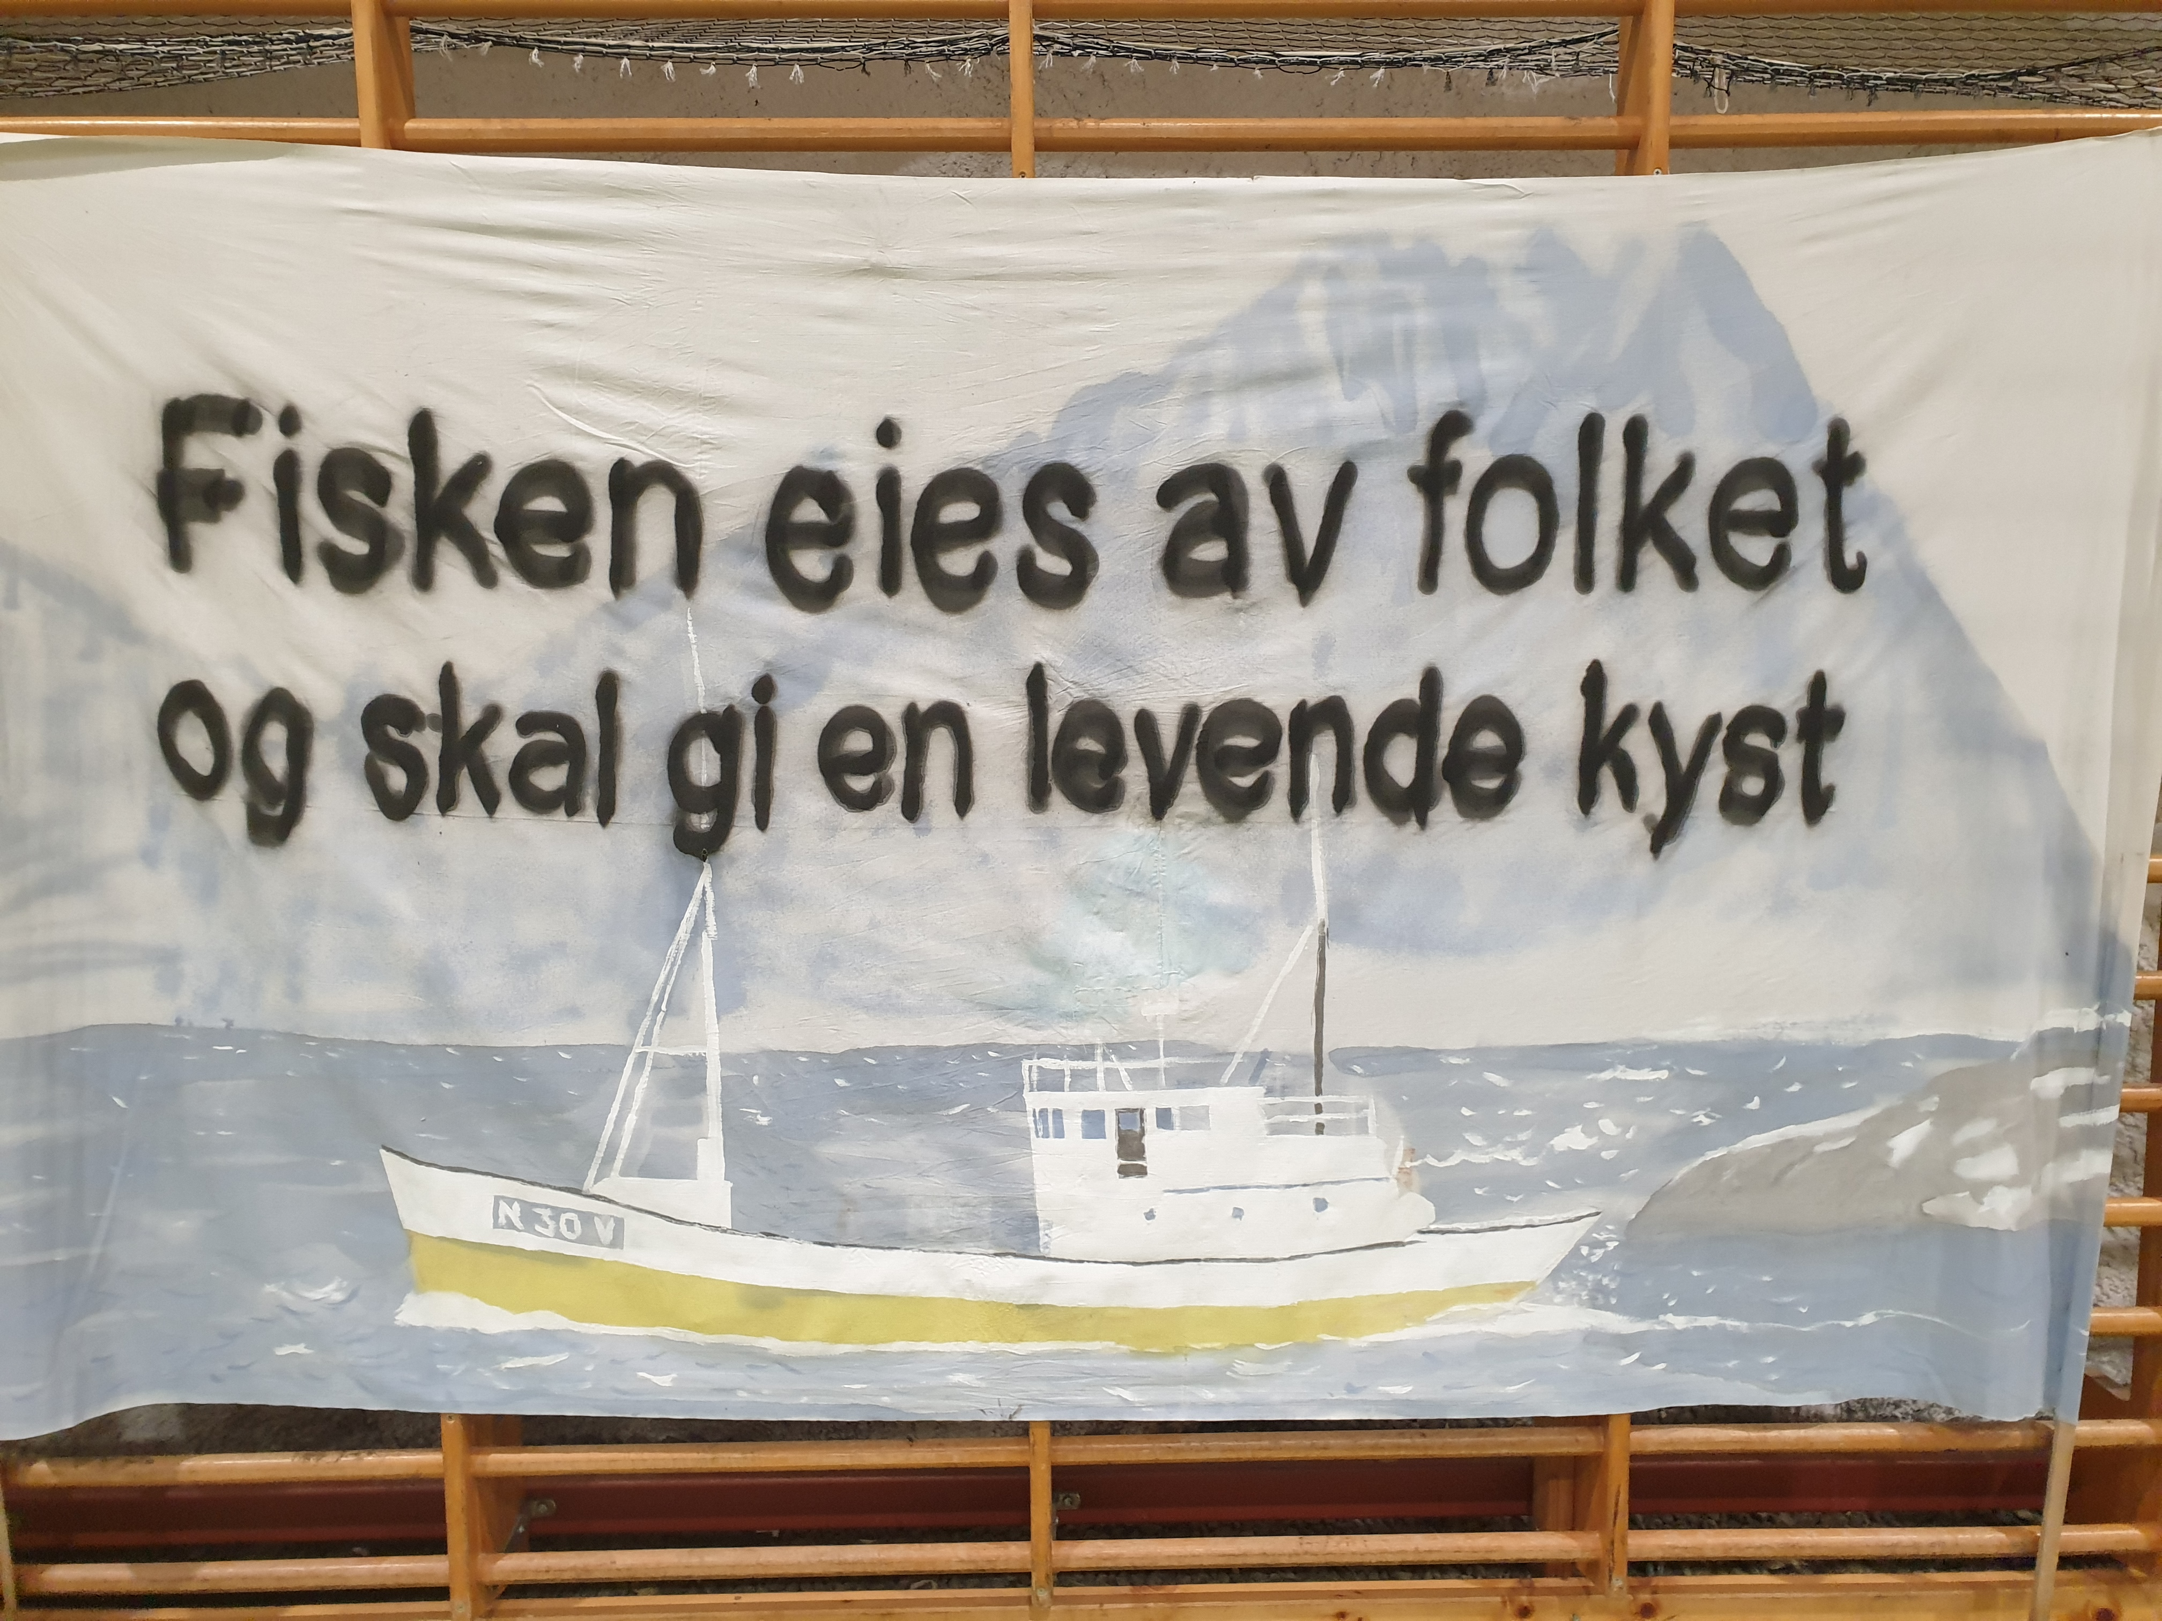
La havet leve!

Slide 4
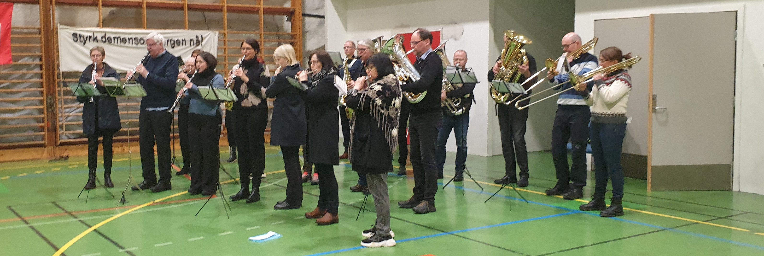
Svolvær musikkforening

Slide 5
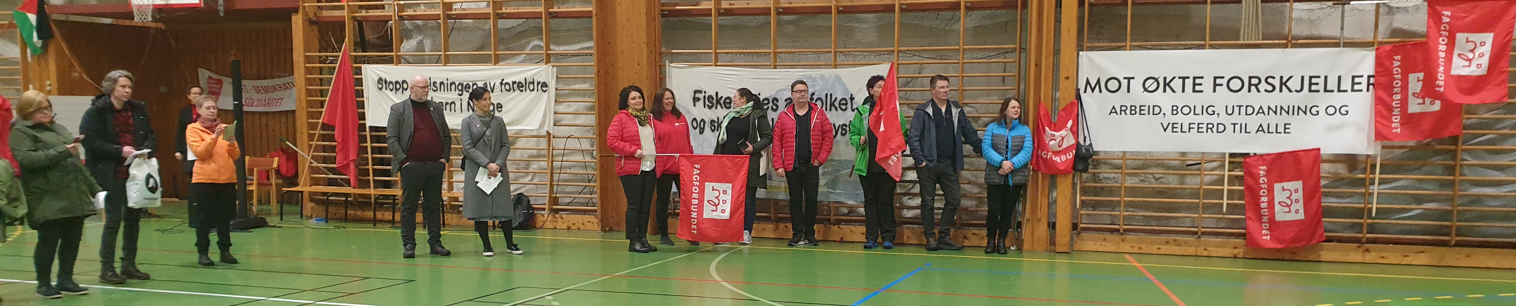
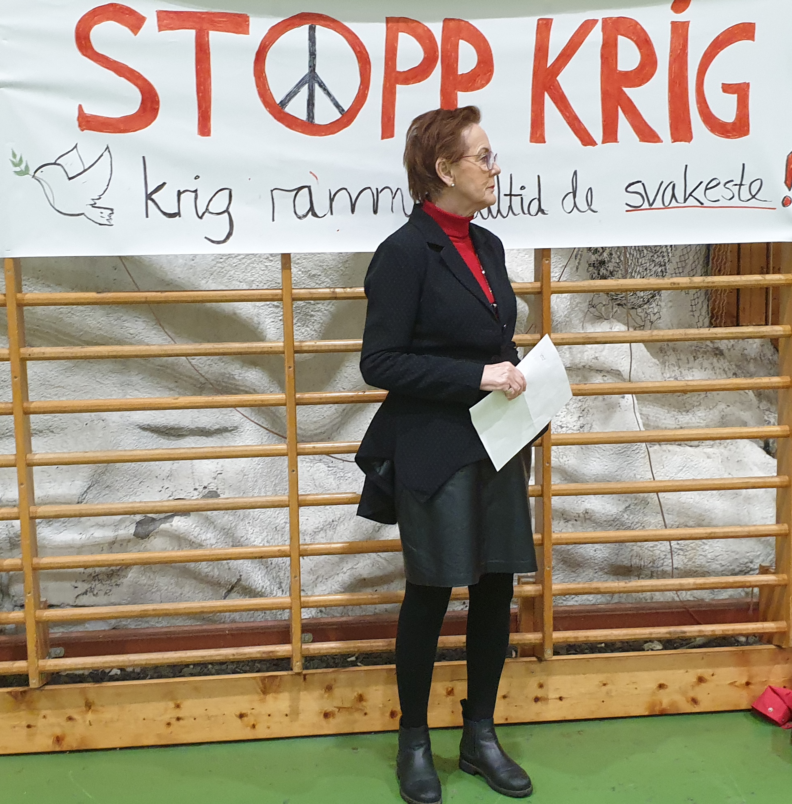
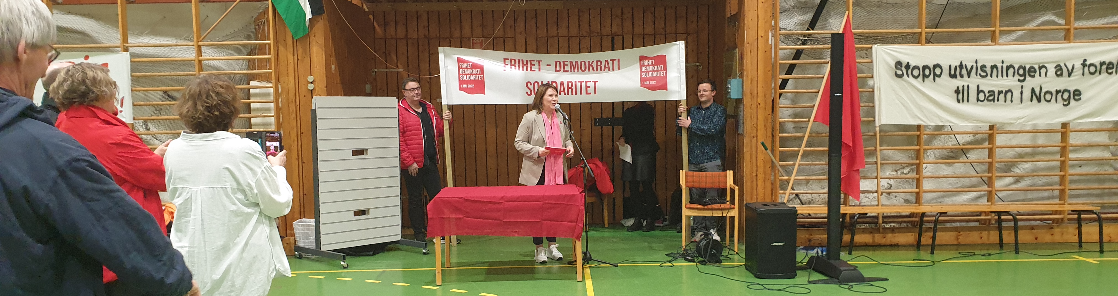
Taler: Karianne Bråthen, Ap

Slide 6
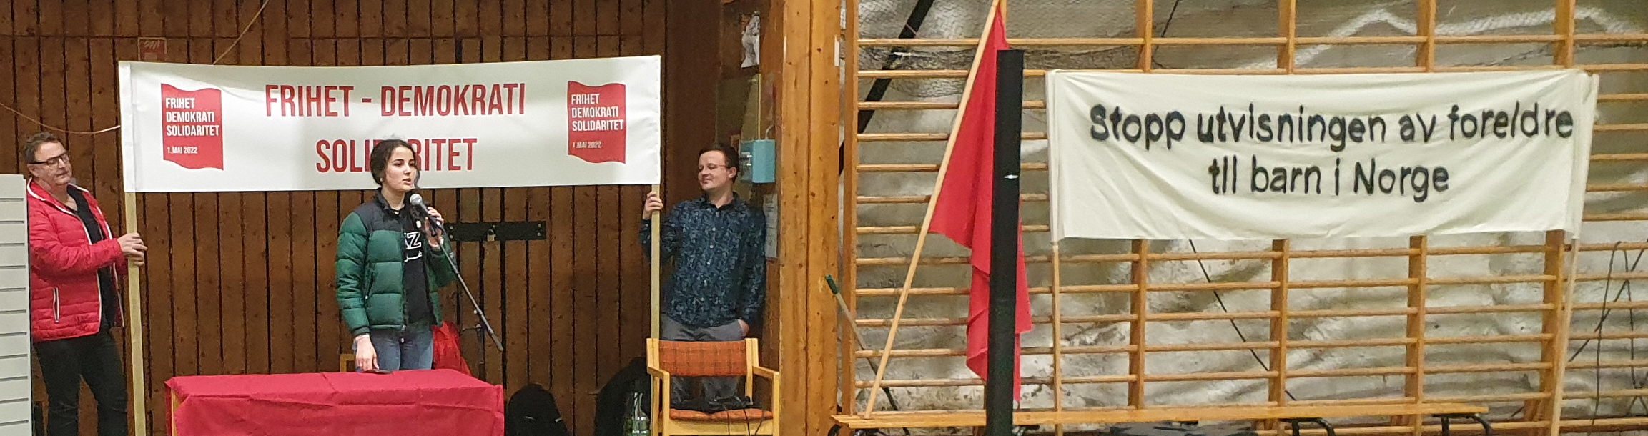
Selma Amin, fortalte om hvordan hennes familie ble splittet fra sin far for 3 år siden, familien er nå Norske statsborgere. Etter å ha bodd i Norge noen år ønsket hennes far å fortelle Norske myndigheter om at han var kommet inn på feilt grunnlag. Noe som førte til at han ble utvist og sendt tilbake til Libanon. Familien har ikke kunne treffe han siden utvisningen for 3 år siden.
Det er sikkert mange grunner som gjør at man ikke er helt ærlig når man kommer til landet, men når man etter mange år ønsker å rette opp å være ærlig, da er det helt håpløst at man blir utvist.

Slide 7
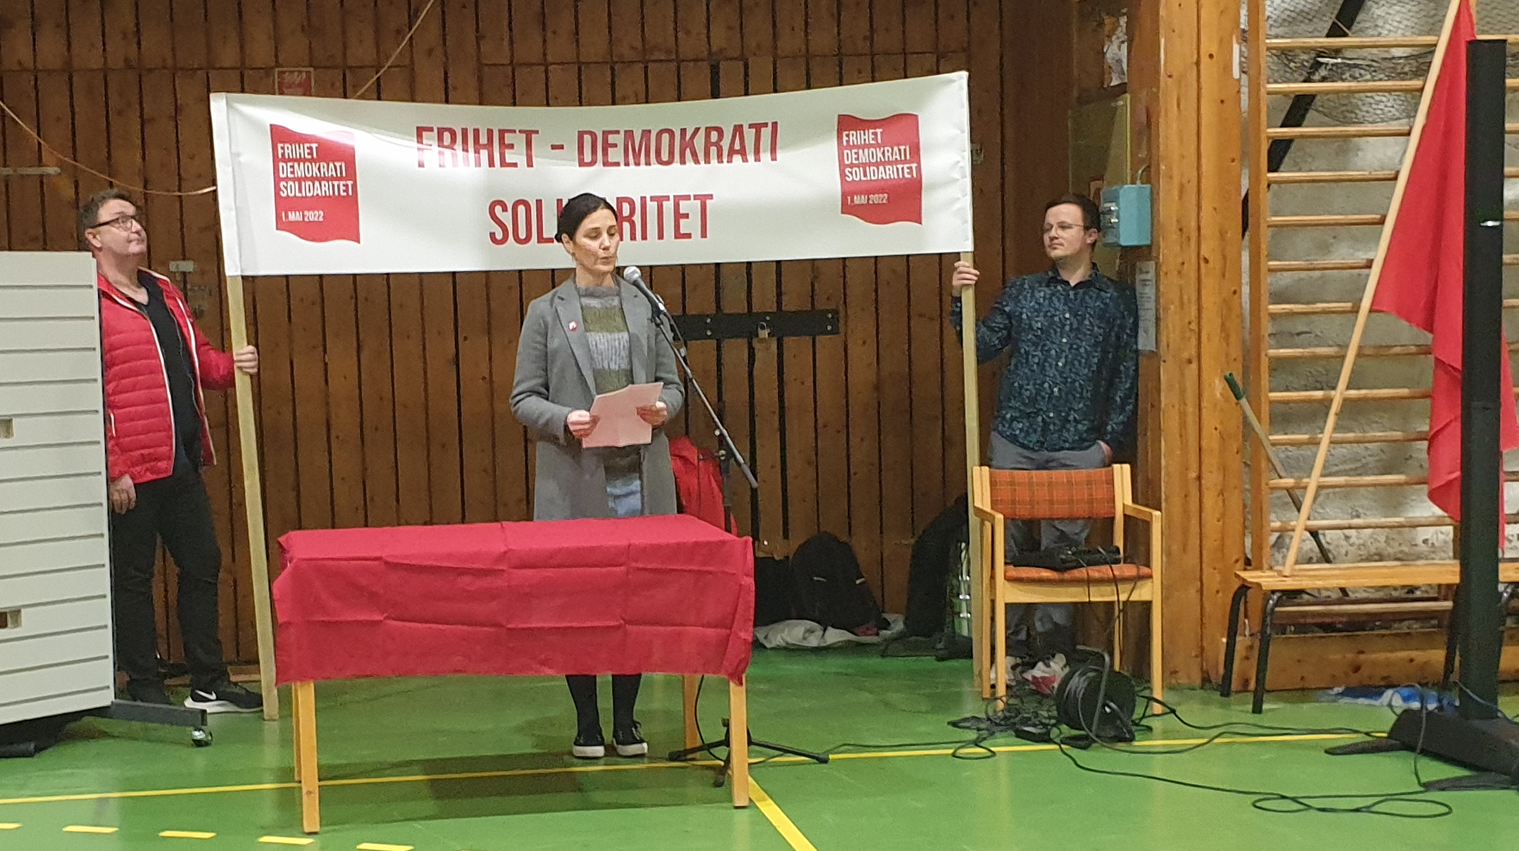
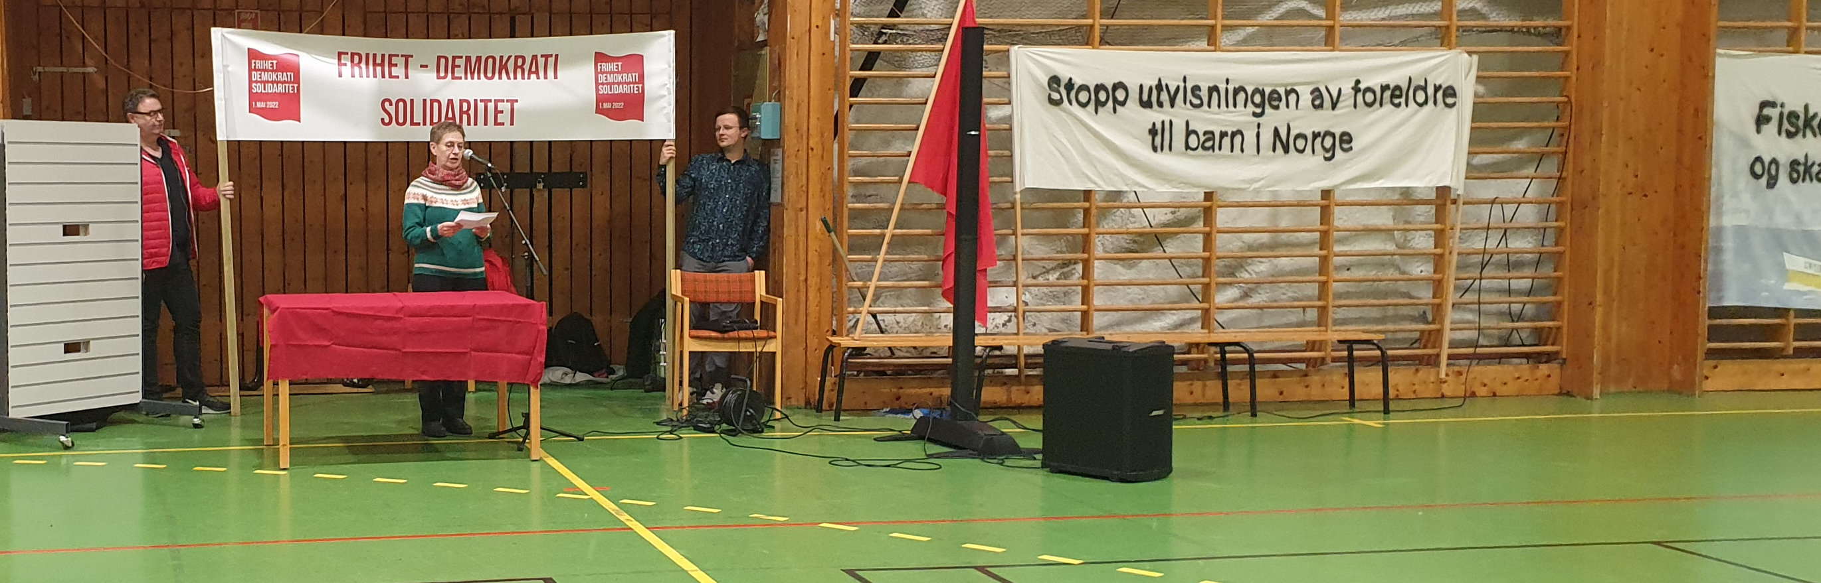
Anniken Nylund Aasjord, SV
Rigmor Ingebrigtsen, Sykepleierforbundet

Slide 8
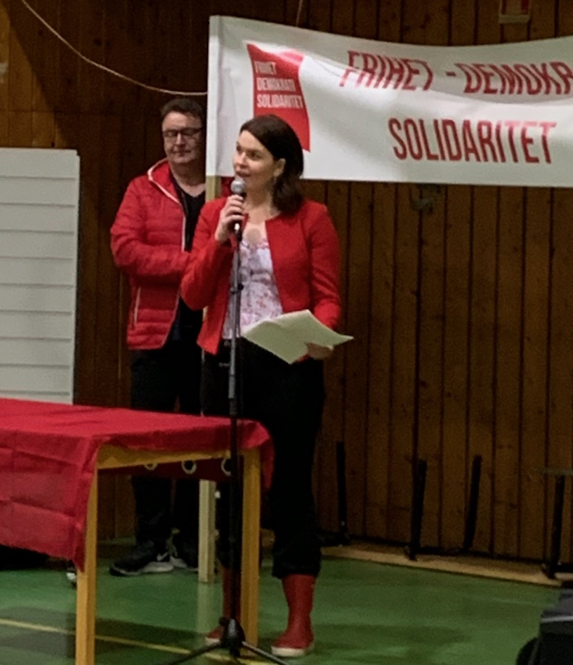
Thora-Randi Vebostad Unstad, Fagforbundet

Slide 9
Årets Paroler!
Frihet – demokrati og solidaritet
Stopp krig – krig rammer alltid de svakeste
Stopp utvisningen av foreldre til barn i Norge
Kunnskap for framtida krever kvalifiserte lærere
Lønn til å leve av – turnus til å leve med
Mot økte forskjeller – Arbeid, bolig, utdanning og velferd til alle
Fisken eies av folket og skal gi en levende kyst
Styrk demensomsorgen nå!

Slide 10
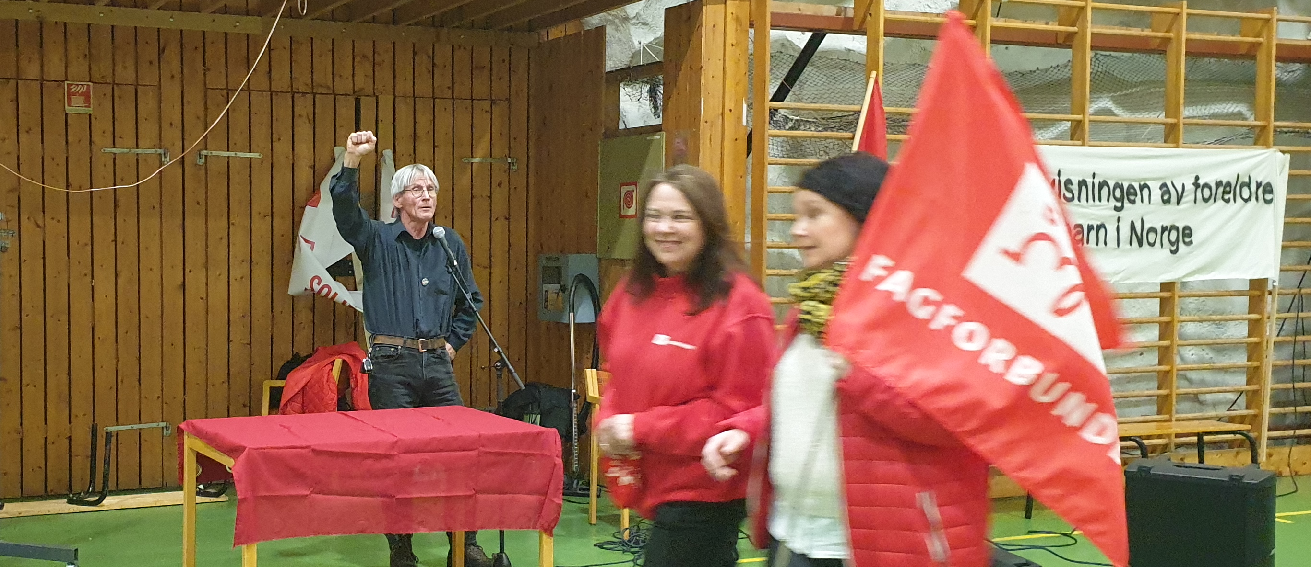
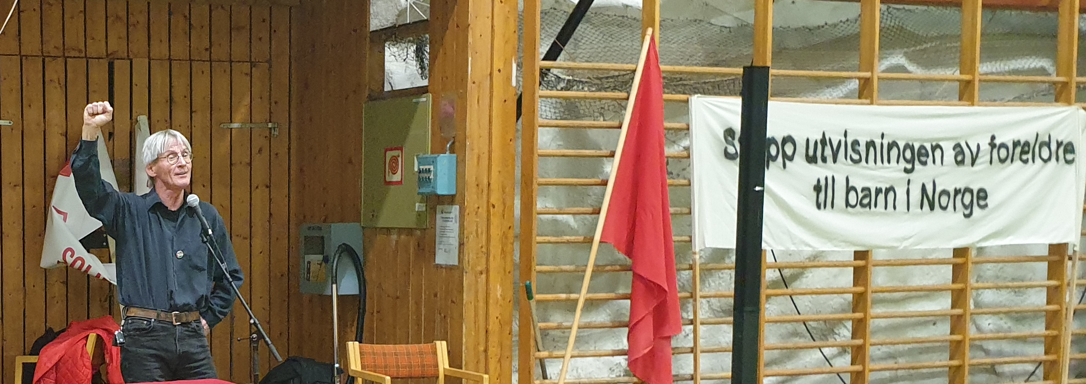
Gunnar Årstein er som vanlig forsanger på internasjonalen.

Slide 11
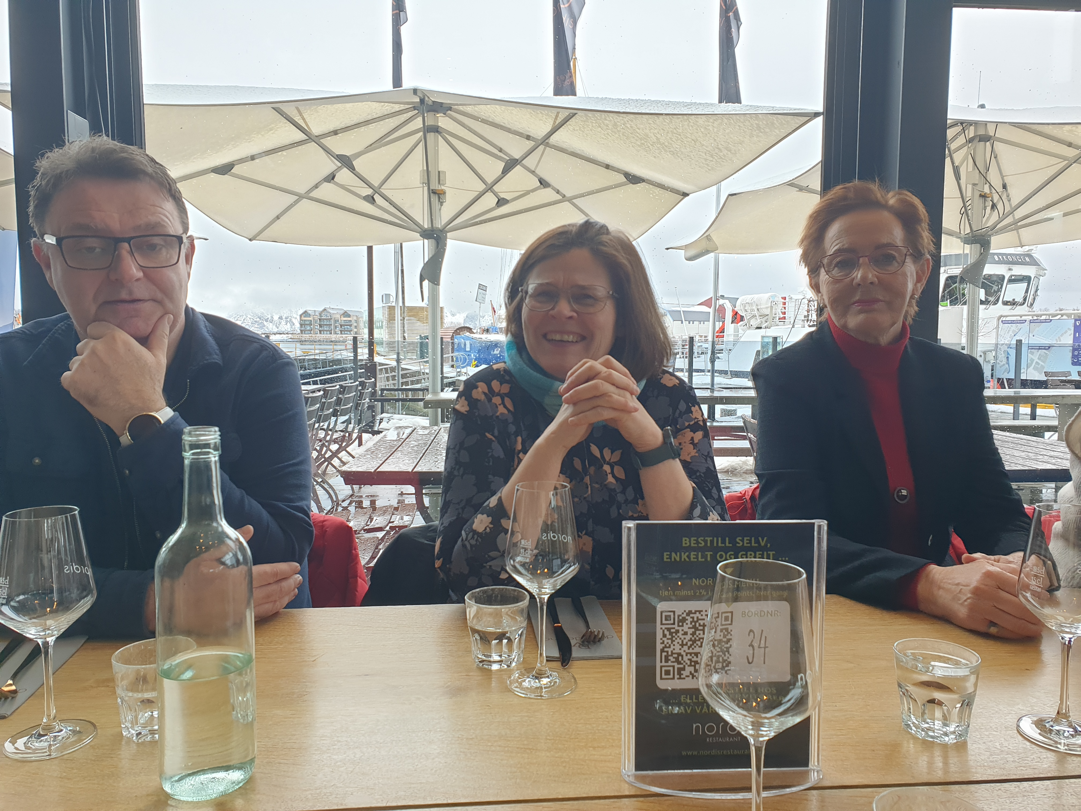
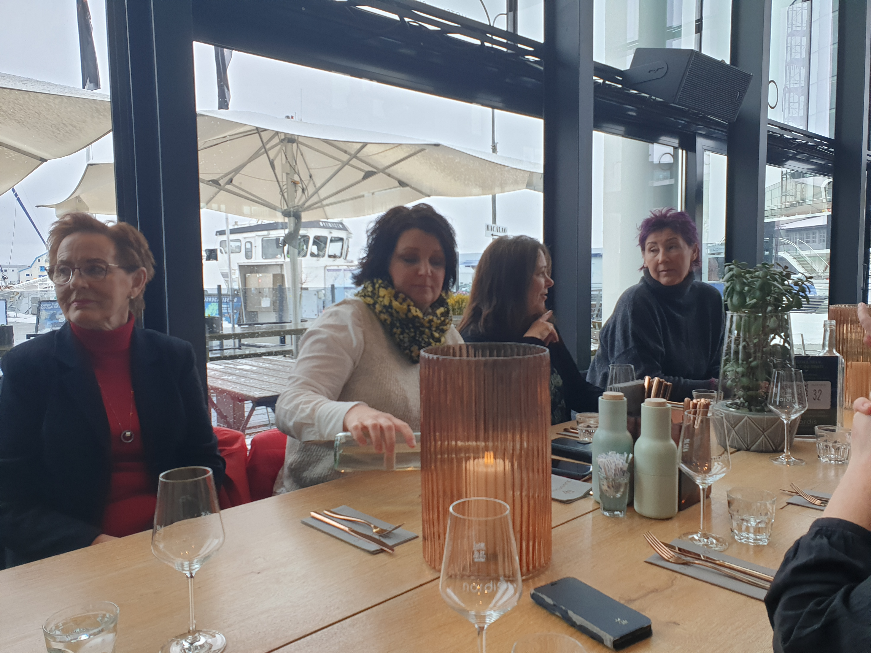
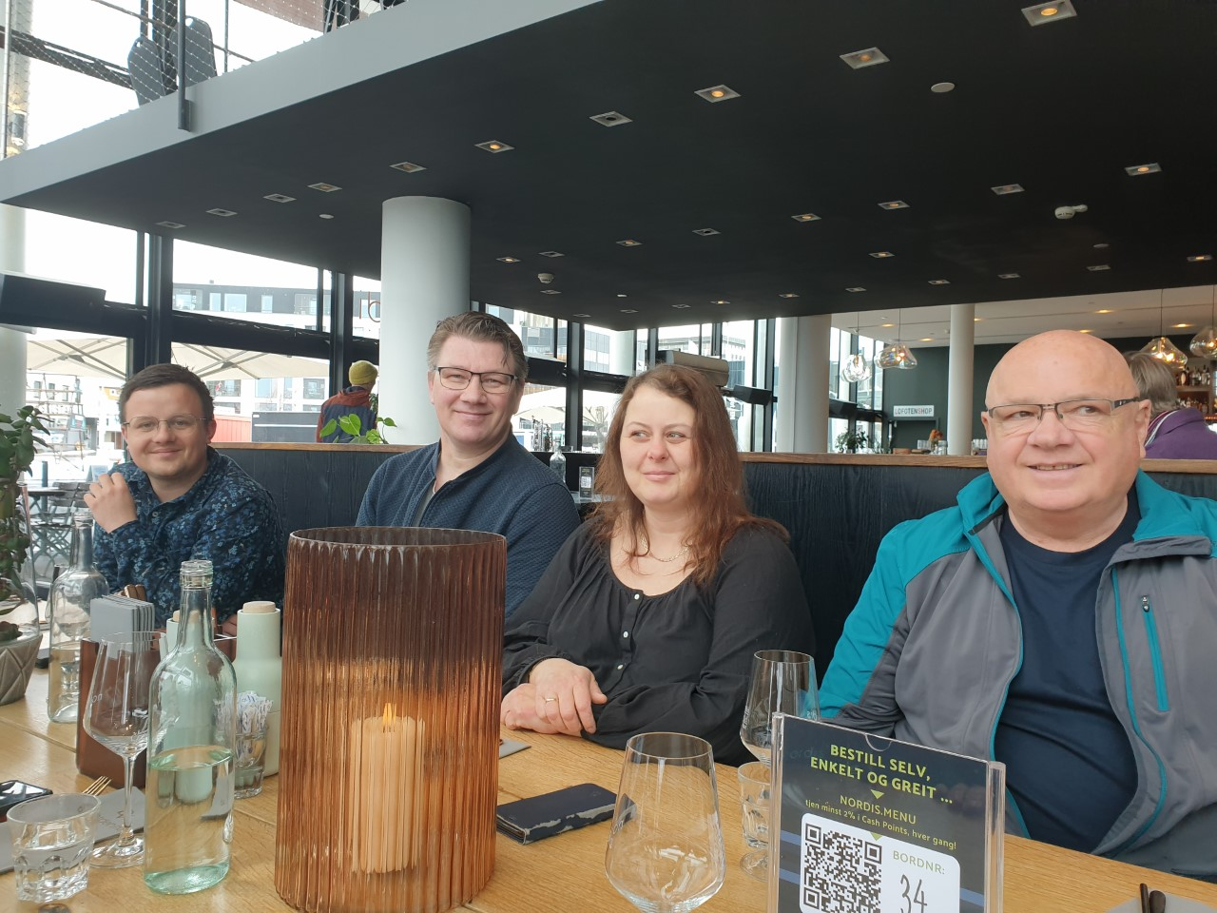
Etter godt gjennomført 1. mai angesement var det tid for en gjennomgang av dagen med kaffe og kaker.

